Slide 1
게임서버 프로그래밍 텀 프로젝트
2015184024 장윤수

Slide 2
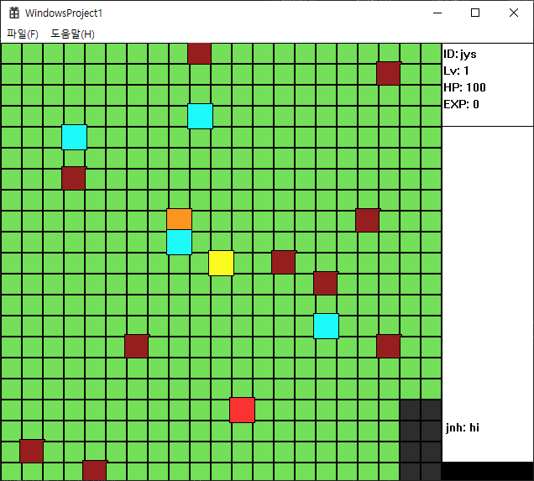
게임소개
플레이어
다른 플레이어
평화 NPC
전쟁 NPC
나무 (지형)
벽 (지형)
물 (지형)

Slide 3
구현한 기능
기능 | 구현 | 미구현
이동 | 플레이어는 0.5초에 한칸씩 이동가능
지형 | 이동이 불가능한 나무, 벽, 물 지형 존재
NPC | 평화NPC, 전쟁NPC 두 종류 구현 | 스크립트를 이용한 전쟁NPC 길찾기 알고리즘
NPC이동 | 평화 NPC는 1초에 한 칸씩 이동 전쟁 NPC는 1초에 한 번씩 이동하다 플레이어가 4X4 영역안에 들어오면 어그로가 활성화되어 플레이어를 쫓아간다. | 플레이어를 따라가는 A*알고리즘 길 찾기
전투 | 플레이어는 한번에 4방향을 공격 가능 전투메세지 출력
DB | DB에 플레이어의 모든정보 저장, 로그인시 ID로 DB에 존재하는 ID만 접속가능 DB에 없는 아이디 일 경우 DB에 아이디 새로 생성 후 로그인 클라이언트 접속 종료시 마지막 정보 DB저장 이미 로그인 되어있는 ID로 로그인이 시도될 경우 차단

Slide 4
구현한 기능
기능 | 구현 | 미구현
lua script | lua script 로 NPC 채팅 전송
Chatting | 플레이어들의 채팅이 모든 클라이언트에 전송
기타 | 5초마다 체력 회복 플레이어가 죽으면 5초뒤 부활 NPC가 죽으면 30초 뒤 부활

Slide 5
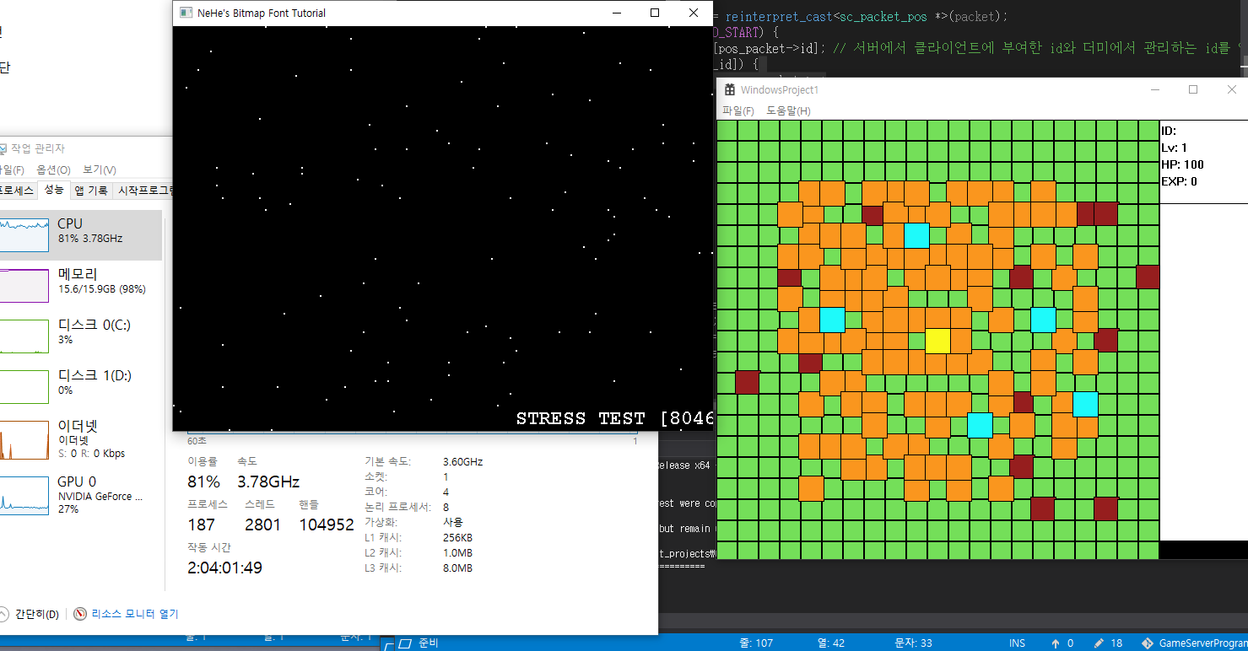
스트레스 테스트 - 동접
2천명 정도 까지는 원활하게 플레이 가능
5천명 이후 부터 0.5초 이상의 정도의 딜레이 발생 원활한 플레이 불가
8천명 이후 부터 딜레이가 심해서 정상적인 플레이 불가능

Slide 6
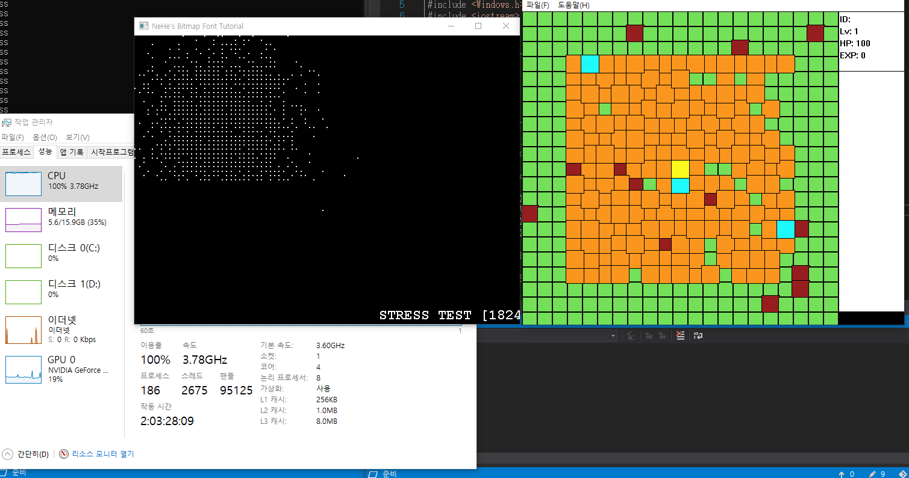
스트레스 테스트 - 핫 스팟
800명 전후로 렉이 느껴짐
1300명 이후 부터 1초 이상의 딜레이가 발생 원활한 플레이 불가능
1800명에서 cpu 점유율 100퍼센트 도달 딜레이가 2초 이상 되어 정상적인 플레이 불가능

